Slide 1
مدیریت مالي
بين الملل
برای
بنگاه های اقتصادی

Slide 2
فهرست مطالب
1) ماهيت مالي بين الملل و موضوعات جاري شركتهاي چند مليتي
2) آشنايي با نظام ها، و نهادهاي مالي بين الملل
3) درآمدملي،ثروت و تراز پرداختها
4) هزینه سرمايه و بازارسرمايه بين المللي
5) استاندارهاي حسابداري و مالي بين الملل
6) سیستم های مالی در شرکتهای چندملیتی و حاکمیت شرکتی
7) بازار سوآپ و مشتقات مالی
8) نرخ ارز، بازار ارز و سیستم های ارزی
9) مديريت ريسك نرخ ارز
10) تامين مالي پروژه (Project Finance)
11) تامين مالي بدهي از بازارهاي بين المللي ( International Debt Financing)
12) تامين مالي تجاري از بازارهاي بين المللي (International Trade Finance )
13) تامين مالي ازسهامداران در بازارهاي بين المللي
14) بحرانی های مالی بين المللي
15) سرمایه گذاری مستقیم خارجی و ارزيابي طرحهاي اقتصادي بين المللي

Slide 3
تامين مالي بدهي از بازارهاي بين المللي
((International Debt Financing
بازگشت

Slide 4
شما می توانید به بذرها در زمان نگاه کنید و بگوئید که هر بذری چقدر رشد می کند و چه بذری نمی شود.
شکسپیر

Slide 5
مباحث مورد بررسی
مفاهیم زیر بررسی می شوند:
تامین مالی بدهی در بازارهای جهانی
بازارهای بدهی مالی و بین المللی
تفاوت بین بازارهای اوراق قرضه داخلی ((Onshore و خارجی((Offshore
چگونگی محاسبه هزینه موثر بدهی برمبنای پرداخت با ارز خارجی
تاثیرسوآپ ارزی در یکپارچگی بیشتر بازارهای مالی
تطبیق انگیزه های پوشش ریسک با انگیزه های فرصت طلبانه در تخصیص و تعیین بدهی های بلند مدت

Slide 6
برای مطالعه داده ها به سایت زیر رجوع کنید:
https://www.bis.org/
بانک تسویه های بین المللی

Slide 7
تصمیم گیری استفاده از بدهی های بین المللی
تامین مالی از طریق بدهی، یکی از روشهای متداول تامین مالی است و زمانی که به صورت بین المللی باشد، تنها به این معنی است که منابع مالی بیشتری برای انتخاب وجود دارد.
هر شرکتی، داخلی یا چندملیتی، در وهله نخست به منابع مالی داخلی حاصل از جریانات نقدی ایجاد شده از عملیات، خالص بهره و اصل پرداختی بدهی ها و سود تقسیمی به سهامداران توجه دارد و سپس به تامین مالی خارجی می پردازد.
بدهی می‌تواند اخذ وام از موسسات مالی باشد یا ازتامین مالی بین المللی حاصل شود. این کار بیشتر از طریق بانکهای سرمایه گذاری، شرکتهای تامین مالی بین المللی، شرکتهای لیزینگ، یا موسسات ملی و فراملی مانند موسسه تامین مالی بین المللی، انجام می شود همچنین بدهی می تواند مستقیما از طریق بازار سرمایه با درآمد ثابت در قالب اوراق قرضه منتشر شده بدست آید به این روش intermediated financing میگویند.

Slide 8
نظریه کلاسیک ساختار سرمایه بهینه تنها بر تطبیق بین ریسک مالی و مزیت استفاده از بدهی های کم هزینه متمرکز است
این نظریه کلاسیک باید باید چهار فاکتور دیگر برای MNC ها را نیز در نظر بگیرد از جمله:
در دسترس بودن سرمایه
تنوع جریانهای نقدی
ریسک ارز
انتظارات سبد سرمایه گذاران بین المللی

Slide 9
منابع تامین بدهی
بدهی بانکی بر پایه دلار(آفشور و آنشور)
تامین مالی داخلی
بدهی
نرخ ثابت
بدهی بانکی بر پایه ارزهای خارجی
شرکت
بر پایه دلار (آفشور و آنشور)
تمین مالی خارجی
نرخ شناور
انتشار اوراق قرضه
انتشار سهام
مشارکت عمومی عمومی
بر پایه ارزهای خارجی (آفشور و آنشور)

Slide 10
Bank Loans &
Syndications
(floating-rate,
short-to-medium term)
International Bank Loans
Eurocredits
Syndicated Credits
Euronote
Market
(floating-rate,
short-to-medium term)
Euronotes & Euronote Facilities
Eurocommercial Paper (ECP)
Euro Medium Term Notes (EMTNs)
International
Bond Market
(fixed & floating-rate,
medium-to-long term)
Eurobond
* straight fixed-rate issue
* floating-rate note (FRN)
* equity-related issue
Foreign Bond

Slide 11
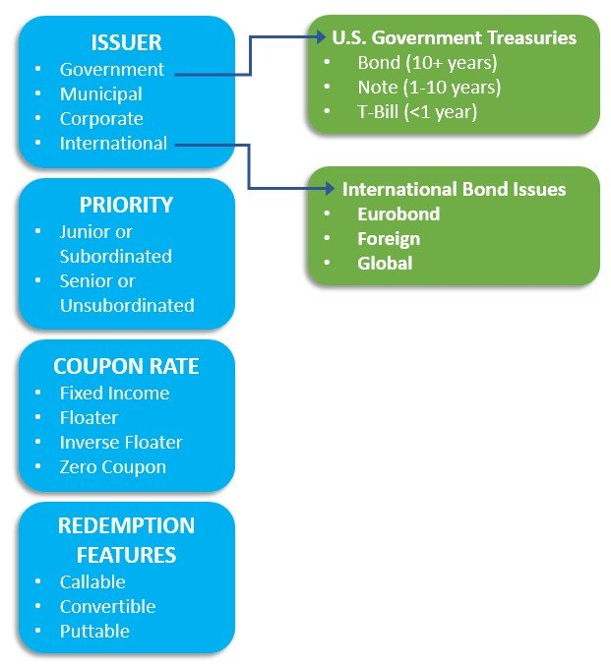

Slide 12
ارزش بازار کل بازار اوراق قرضه جهان حدود 50 درصد بزرگتر از بازارهای سهام جهان است.
دلار آمریکا، یورو، پوند استرلینگ و ین چهار ارز است که اکثریت اوراق قرضه داخلی و بین المللی را در اختیار دارند.

Slide 13
بازار باند
کل مبلغ بدهی در پایان سال 2010 بیش از 90تریلیون دلار بود.
حجم بازار بورس
بازار سهام در سالهای اخیر رشد چشمگیری داشته و شاخص های محبوب مانند S & P 500 و Dow Jones Industrial Average در حال افزایش است، زیرا سرمایه گذاران می گویند سهام خود را در بسیاری از شرکت ها افزایش می دهد. بر اساس یک مطالعه از گروه سرمایه گذاری Bespoke، کل سرمایه از شاخص راسل 3000، که شامل بیش از 98 درصد از سرمایه در حال حاضر در بازار، اخیرا به 30 تریلیون دلار رسید.

Slide 14
انتشار اوراق بدهی
اوراق بدهی می تواند در یکی از بازارهای بدهی زیرانتشار یابد.
بازار سرمایه داخلی(Domestic bonds)
بازار سرمایه خارجی(Foreign bonds)
بازار offshore یا Eurobond

Slide 15
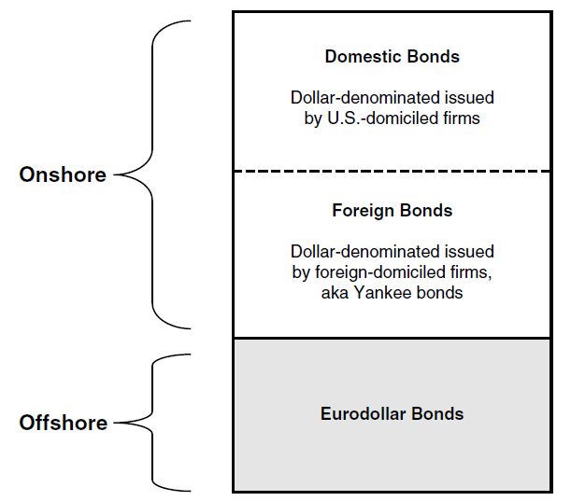
4

Slide 16
سیر جامعی بر بازار بدهی جهانی
بازارهای توسعه یافته اوراق بهادار با درآمد ثابت عموما نشان اقتصادهای پیشرفته صنعتی هستند. ریشه اصلی آنان به عصر صنعتی شدن انگلستان، فرانسه، آلمان و اخیرا آمریکا باز می گردد. زمانی که با فراهم ساختن منابع مالی مورد اعتماد و ارزانتر از بانک برای تامین مالی، آنها توانستند برای ساخت راه آهن و پروژه های زیر ساختی عظیمی چون کانال سوئز و امثال آن را انجام دهند.
4

Slide 17
بازارهای اوراق قرضه جهانی متشکل از سه سطح مجزا هستند
اوراق قرضه داخلی که توسط یک قرض گیرنده داخلی و بر مبنای ارز داخلی انتشار می یابد. سرمایه‌گذاران داخلی ممکن است اقدام به خرید آن کنند و البته سرمایه‌گذاران خارجی نیز می توانند اقدام به خرید کنند.
اوراق قرضه خارجی نیز بصورت محلی انتشار پیدا کرده و براساس ارز محلی است. ولی قرض گیرنده در خارج مستقر می باشد. برای مثال یک شرکت حمل و نقل هوایی واقع در هنگ کنگ، 100 میلیون ین برگه 5 ساله با نرخ کوپن 3 درصد در ژاپن منتشر می کند. در اینجا نیز سرمایه گذاران ژاپنی می توانند اقدام به خرید این برگه ها کنند البته نه بصورت انحصاری بلکه سرمایه گذاران سایر کشورها نیز می توانند اقدام به خرید آن کنند.
اوراق قرضه اروپایی(Eurobonds) با ارز معین در قلمرو خارج از کشور منتشر می شوند. برای مثال اوراق قرضه اروپایی 500 میلیون دلاری 10 ساله با نرخ کوپن 5/57 درصد بوسیله شرکت چند ملیتی فرانسوی میشیلین منتشر می شود و در هر جایی می تواند فروش رود. اما در آمریکا بر مبنای دلار است.

Slide 18
اوراق قرضه داخلی برای بخشی از بازار اوراق ملی منتشر می شود. اوراق قرضه خزانه برای تامین کسری بودجه دولت منتشر می شود که معمولا در بازارهای داخلی است. شرکتهای دولتی و شهرداریها بازیگران اصلی این بازارها هستند.
اوراق قرضه شرکتی منتشر شده و ضمانت نامه های با پشتوانه دارایی (اوراق قرضه های وثیقه شده بوسیله دارایی نظیر انواع اوراق رهنی یا انواع دیگری از ابزارهای مالی) انواع دیگری از این ابزارهای بدهی هستند.
اوراق قرضه خارجی در بازار onshore داخلی بوسیله شرکتهای واقع در کشورهای خارجی منتشر می‌شوند. انتشار اوراق قرضه خارجی مانند شرکتهای داخلی ملزم به افشای یکنواخت موارد مورد نیاز است. زیرا ناشر یک شخصیت خارجی است، سرمایه گذاران ممکن است احساس کنند احتمال نکول بالاتر است و یا درصورت نکول چنین اوراقی، پیگیری قانونی آن سخت و گران است .
این اوراق قرضه بعضا به وسیله اسمهای خاص مشخص می شوند، نظیر اوراق قرضه یانکی برای اوراق قرضه های منتشره در آمریکا توسط ناشران مقیم خارج و یا اوراق قرضه سامورایی در ژاپن یا اوراق قرضه بول داگ در انگلستان.

Slide 19
از طرفی ممکن است در کشورهایی که اوراق قرضه خارجی منتشر می کنند تمایز قانونی بین اوراق قرضه خارجی و داخلی وجود داشته باشد. برای مثال: ممکن است قوانین مالیاتی متفاوتی برای پرداخت بهره به کار برده شود، ممکن است الزامات متفاوتی برای افشای اطلاعات لازم باشد و یا یک تقویم متفاوت زمانبندی این انتشارها به نفع ناشران داخلی باشد. حتی اگر قوانین میان ناشران داخلی و خارجی یکسان باشد، انتشار اوراق قرضه خارجی ممکن است گرانتر باشد.
برای مثال بازار کلان اوراق قرضه یانکی برای ناشران خارجی هزینه های زیادی داشته باشد. از جمله برآورده کردن نیازهای افشای کمسیون بورس و اوراق بهادار ایالت متحده (SEC) که به نوبه خود ممکن است ضروری باشد که آنها صورتهای مالی شان را بر طبق اصول کلی حسابداری (GAAP) پذیرفته آمریکا بازنویسی کنند.

Slide 20
Eurobond Market
اوراق قرضه اروپایی نیز از ژانویه ۱۹۹۹ و با رسمیت یافتن یورو رواج یافته و در بازارهای اوراق قرضه دادوستد می‌شود. همچنین در برخی از دوره‌های زمانی، بازار تمایل به اوراق قرضه‌ای دارد که به ارزهای دیگری همچون ین ژاپن، لیره‌استرلینگ و یا دلار کانادا منتشر شده‌اند.
انتشاردهندگان، اوراق را به واحد ارزی موردتوجه سرمایه‌گذاران و قابل تبدیل به ارز مورد درخواست در زمان پرداخت صادر می‌کنند. برای مثال، یک شرکت انگلیسی می‌تواند اوراق بهاداری را به دلار منتشر و بازپرداخت اوراق را به پوند استرلینگ تعهد کند.
اوراق قرضــــــــه اروپا یا آفشور خارج از محدوده بازار اوراق قرضه محلی و چارچوب مقررات و ضوابط دولتی انتشار می‌یابند. مطالعه اجمالی تاریخچه انتشار اوراق قرضه یورویی بیانگر این موضوع است که به دلیل وجود پاره‌ای مقررات و محدودیت‌های دولتی در بازارهای داخلی کشورها، اوراق قرضه یورویی نیز همانند بازار ارزی یورو با هدف امکان‌پذیری تامین منابع مالی به ارز خارجی مورد نیاز طراحی و مورد استفاده قرار گرفته است.
بازار این اوراق به صورت بازاری آزاد و قابل دسترس برای وام‌گیرندگان بین‌المللی تشکیل و توسعه یافته است.
4

Slide 21
اولین اوراق قرضه اروپایی توسط شرکت Autostrade که یک شرکت جاده سازی ایتالیایی است در سال 1963 توسط بانک لندن در کشور بلژیک به مبلغ 15 میلیون دلار منتشر شد.

Slide 22
حمایت از انتشار اوراق بدهی بین المللی
برای تخفیف هزینه ها در بازار اوراق قرضه اروپایی، کمیسیون بورس اوراق بهادار آمریکا قانون A144 را در سال 1990 منتشر کرد. این قانون به شرکتها اجازه می دهد که بدهی خود را بدون نیاز به هیچ گونه ثبت اوراق قرضه یا قبول اصول پذیرفته شده حسابداری ایالات متحده، در بازار بین المللی منتشر کنند. اوراق قرضه اروپایی به ناشران اجازه می دهد تا بسیاری از موانع ملی را دور بزنند.
اوراق قرضه اروپایی :
1- بوسیله یک سندیکای بین المللی از بانکها منتشر می شوند.2 - به طور همزمان در تعداد زیادی از کشورها بدون توجه به ارز آن کشورها منتشر می شوند. 3- به طور کلی مشمول مالیات مستقیم نیستند و از این لحاظ شبیه اوراق حامل یا bearer عمل می کنند. ( اوراق bearer اوراقی هستند که معمولا ثبت نمی شوند و هیچ اسنادی از مالکیت آنها نگهداری نمی شود. بنابراین برای گریز از مالیات یا اهداف پولشویی(money laundering) مورد استفاده قرار می گیرند).
اوراق قرضه اروپایی از جهات بسیاری مشابه اوراق قرضه داخلی است. هر دو اصولا میان مدت هستند، نرخ ثابت دارند و اوراق قرضه باکوپن، توسط شرکتهای تحت رتبه بندی ملی و بین المللی منتشر می‌شود.
اوراق قرضه اروپایی با هدف قرار دادن بازار اوراق قرضه خارجی بیشتر از بازار داخلی و اجتناب از ثبت و افشای موارد مورد نیاز و در نتیجه کاهش هزینه های انتشار و عدم پرداخت مالیات، مزیت رقابتی بیشتری دارند.

Slide 23
مصوبه A ۱۴۴
پس از سقوط بورس نیویورک در سال 1929، دولت آمریکا مقررات ویژه‌ای را برای حفظ منابع سرمایه‌گذاران وضع کرد که شامل مصوبه اوراق بهادار سال 1933 و مصوبه عملیات بانکی سال 1933 معروف به مصوبه Glass -Steagall بوده است، براساس مصوبات مزبور، ثبت کلیه اوراقی که به صورت عمومی عرضه می‌شوند، الزامی بوده و شامل کلیه جزئیات موردنظر است شرط ثبت اوراق، آماده‌سازی آگهی عرضه عمومی توسط منتشرکننده است که باید به نحو مقتضی در دسترس کلیه سرمایه‌گذاران بالقوه قرار گیرد.
آگهی عرضه در برگیرنده اطلاعاتی درباره ماهیت کسب و کار منتشرکننده اوراق و دلایل انتشار آن به انضمام اطلاعات مالی مربوط به منتشرکننده اوراق است. در این ارتباط لازم به ذکر است که تشریفات ثبت اوراق از فرآیندی طولانی و هزینه‌بر برخوردار است. در بخش ۱۴۴ قانون مزبور، اجازه نشر و فروش مجدد اوراق ثبت نشده به خریداران و سرمایه‌گذاران معتبر و دارای منابع مالی قابل ملاحظه اعطا کرده است.
این بخش از قانون در سال 1990 به منظور تسهیل فروش اوراق بهادار ثبت نشده تغییر یافت که به عنوان مصوبه A144 شناخته می‌شود.
4

Slide 24
مزایای اوراق قرضه اروپایی
اوراق قرضه اروپایی یک انتخاب امن برای سرمایه گذارانی است که می خواهند ناشناس بمانند و از مالیات اجتناب کنند در واقع یک راه مودبانه برای فرار مالیاتی است. اوراق قرضه اروپایی به این دلیل بسیار محبوب است.
افسانه دندانپزشکان بلژیکی یک نمونه برای سرمایه گذاری در اوراق قرضه است. حرفه دندانپزشکی در بلژیک بسیار پر درآمد بود و فرار مالیاتی مجازات بالایی داشت. دندانپزشکان بلژیکی برای مخفی کردن داراییهایشان، در حساب های سوئیس و در اوراق قرضه اروپایی سرمایه گذاری کردند.
به طور خلاصه اوراق قرضه اروپایی بر مبنای دلار توسط سندیکای بین المللی متشکل از بانکها منتشر می شود و در خارج از ایالات متحده به فروش می رسد. حتی با وجود اینکه بر مبنای دلار ایالت متحده است، تمایل ندارد که توسط کمسیون بورس و اوراق بهادار ایالات متحده به ثبت برسد و احتمالا در لوکزامبورگ فهرست می شود.
4

Slide 25
دلایل رشد بازار Eurodollar
ناشی از محدودیت دولت ایالات متحده است:
1. رزرو مورد نیاز سپرده ها
2. هزینه های شارژ شده و مالیات
3.حداقل نرخ های اوراق قرضه طبق شیوه رتبه بندی مورد نیاز
4. سقف نرخ بهره
5. قوانینی که رقابت بانکی را محدود می کنند

Slide 26
انواع اوراق بدهی
1- اوراق قرضه با کوپن صفر(Zero-coupon bonds)
گرچه نرخ بهره اوراق قرضه در سررسید پرداخت می شود و بهره در طول دوره دریافت نمی شود، ولی مالیات سالیانه به عنوان درآمد عادی به آن تعلق می گیرد.
این اوراق دو نوع مزیت دارند: 1-سرمایه گذاری نسبتا کوچکی برای خرید این اوراق نیاز است 2- یک بازدهی مشخص به واسطه شرایط سرمایه گذاری مطمئنا حاصل می شود.
2- بدهی مستقیم یا اوراق قرضه با کوپن دارای سطح بندی(Straight debt or level-coupon bonds)، که بهره کوپن را شش ماهه پرداخت می‌کند (اوراق قرضه داخلی) یا یک نرخ بهره کوپن سالانه (اوراق قرضه اروپایی) و به طور مساوی در سررسید بازپرداخت می شود.
اوراق قرضه ساده، می توانند با سررسید 30 ساله ، 100ساله و یا حتی دائمی عرضه شوند اما بیشتر اوراق قرضه های اروپایی سررسید 10 ساله و یا کمتر دارند. به این نوع اوراق قرضه، plain vanilla هم می گویند چون کوپن و سرسید مشخص دارد و هیچ اختیاریی هم به پیوست ندارد.

Slide 27
bullet bonds : (اوراق گلوله ای)
بر این اصل هستند که در سررسید بازپرداخت می شوند . طبق فرض وجوه استهلاکی، ناشر اجازه دارد که اصل اوراق را به صورت اقساط پس از تاریخ پیش فرض و قبل از سررسید بازپرداخت کند.
وجوه استهلاکی- Sinking Fund)): بانی (بدهکار) می‌بایست مبلغی از درآمدهای خود را بطور دوره‌ای کنار بگذارد تا بتواند اوراق را بطور کامل یا جزئی قبل از سررسید بازخرید نماید. هدف از اوراق قرضه‌ی وجوه استهلاکی، ایجاد اطمینان خاطر برای سرمایه‌گذاران از بابت اینکه مقررات سیستماتیکی جهت بازپرداخت تعهدات وجود دارد می‌باشد و پرداخت دوره‌ای این وجوه به شرکت امین یا امین وجوه استهلاکی طبق قرارداد الزامی می‌باشد.
این اوراق قرضه به صورت یکجا و در یک تاریخ مستهلک می شوند. جریان نقدی آنها شامل کوپن بهره و دریافت ارزش اسمی در سررسید است. این اوراق در واقع پرتفویی از اوراق با کوپن صفر هستند.
ناشر نمی تواند این اوراق را زودتر از موعد بازخرید کند. در واقع این اوراق non-callable هستند. به همین دلیل این اوراق نرخ بهره پایین تری را پرداخت می کنند.
هم شرکتها و هم دولتها این اوراق را با سررسید های مختلف و دوره های زمانی کوتاه مدت یا بلندمدت منتشر می کنند.
ریسک این اوراق از اوراقی که در طی دوره مستهلک می شوند (amortizing bond)، بیشتر است. زیرا پرداختهای ناشر به صورت یکجا در تاریخ مشخصی انجام می شود.

Slide 28
3- اوراق با نرخ شناور(Floating rate notes (FRNs): اسناد میان مدتی هستند که(معمولا 5 ساله یا کمتر) که بهره آن به صورت دوره ای تعدیل شده فصلی و یا شش ماهه پرداخت می شود و بر اساس یک شاخص تعیین می شود. مانند نرخ LIBOR لندن. بسته به میزان اعتبار ناشر ، نرخ بهره پرداخت شده منعکس کننده فاصله اعتباری نسبت به شاخص است.frns برای تقریبا 25 درصد از همه اوراق در بازار اوراق قرضه اروپایی استفاده می شود.frns می تواند به راحتی اوراق با نرخ ثابت با نقدشوندگی آسان را در بازار سوآپ نرخ بهره تاخت بزند.frns همچنین می توانند به عنوان تامین کننده ای از بانکها به جای بازارهای سرمایه مثل وامها و اعتبار یورو باشند.
اگر اعتبار یورو به صورت یک خط اعتباری طولانی مدت گسترش یابد، یک مقداری به آن (spread) برای آن مبلغ استفاده نشده اضافه می گردد.
چنین وامهای بانکی بین المللی اغلب از طریق سندیکا تنظیم می شود. زیرا میزان وام، بیش از حد وام دهی بانک هاست. سندیکا اجازه دارد مقدار مازاد بر ریسک وام بانکی از وام های بلند مدت را میان اعضای سندیکا تقسیم کند.
4

Slide 29
4- اوراق قرضه با ارز دوگان(Dual-currency bonds): اوراقی که بهره کوپن با یک ارز پرداخت می شود و مبلغ اصل با ارز دیگری بازخرید می شود. مزیت اوراق قرضه دوگان برای انتشار این است که در اصل از ریسک نرخ ارز اجتناب می کند. بدین ترتیب ریسک مبادله به پرداخت سالانه بهره کوپن محدود می شود که می تواند از طریق قرارداد فوروارد با خرید فوروارد با واحد ارزی دیگر، پوشش داده شود.
5- اوراق قرضه قابل تبدیل(Convertible bonds) به ناشران کمک می کند تا هزینه های بدهی خود را با استفاده از قابلیت تبدیل/یا اختیار خرید بر روی ابزارهای بدهی مستقیم، کاهش دهند. این روش کمک می‌کند به ایجاد ارزش بیشتر اختیار خرید برای سرمایه گذار و کاهش هزینه اوراق قرضه.
بدهی همراه با اوراق قرضه مزایای مشابهی را برای ناشر و سرمایه گذاران دارد با یک تفاوت که اختیار خرید قابل تبدیل ( به نام وارانت) به راحتی از خود اوراق بهادار جدا شده و می توانند به راحتی معامله شوند.
وارانت اجازه می دهد که دارنده اوراق ، اوراق خود را حفظ کند، اما همچنان تعداد مشخصی از سهام شرکت شركت را با قیمت مشخصی خریداری می کند.
4

Slide 30
اوراق قرضه ارزی مرکب یا Composite Currency Bonds
در یک سبد ارز، مانند SDRs یا یورو به جای یک ارز واحد، انجام میشود.
اغلب به نام اوراق قرضه کوکتل ارز یا currency cocktail bonds نامیده میشود.
به طور معمول نرخ ثابت ساده ای دارند.

Slide 31
ویژگی های ابزارهای بدهی(قرضه) بین المللی
Instrument
Frequency of Payment
Size of Coupon
Payoff at Maturity
Straight Fixed-Rate
Annual
Fixed
Currency of issue
Floating Rate Note
Every 3 or 6 months
Variable
Currency of issue
Convertible Bond
Annual
Fixed
Currency of issue
or conversion to equity shares.
Straight fixed rate with equity warrants
Annual
Fixed
Currency of issue
plus conversion to equity shares.
Zero
none
zero
Currency of issue
Dual Currency Bond
Annual
Fixed
Dual currency

Slide 32
انواع اوراق قرضه برحسب دوره بازپرداخت
الف) Callable Bond : اجازه بازخريد اوراق قبل از سررسيد را به ناشر مي‌دهد
اين نوع اوراق قرضه (فراخواندني) از ناشر حمايت مي‌كند. اگر نرخ‌هاي بهره كاهش يابد، ناشر مي‌تواند اوراق قرضه را فرابخواند و بدهي‌اش را با سطح پايين‌تري مجددا تامين مالي كند.
ب) Portable Bond or Bond : به سرمايه‌گذاران اين اجازه را مي‌دهد تا ناشر را براي نقد كردن اوراق قبل از سررسيد تحت‌فشار قرار دهند.
اين نوع اوراق از سرمايه‌گذار حمايت مي‌نمايند. اگر نرخ‌هاي بهره افزايش يابد، سرمايه‌‌گذاران ممكن است اوراق را پس بدهند و منافع حاصل از وام دادن را با نرخ‌هاي بالاتر به دست آورند.
ج) Subordinated : اوراق قرضه تبعي
آن دسته‌اي هستند كه داراي حق‌تقدم كمتري در نقدشوندگي نسبت به ساير اوراق قرضه منتشر شده توسط ناشر دارند. در زماني مانند ورشكستگي، ابتدا پول دارندگان اوراق قرضه غيرتبعي پرداخت مي‌شود، سپس بقيه دارندگان اوراق تبعي پول خود را دريافت مي‌دارند؛ بنابراين، اين دسته از اوراق داراي ريسك بيشتر و رتبه اعتباري كمتري نسبت به اوراق قرضه قديمي مي‌باشند.
د) اوراق قرضه دائمي:
اين دسته از اوراق اغلب دائمي یا عمري شناخته مي‌شوند، اينها بدون سررسيد هستند و مشهورترين نوع آن UK Consols مي‌باشد كه مستمري سالانه خزانه‌داري يا اوراق خزانه‌داري بدون تاريخ ناميده مي‌شوند.
4

Slide 33
انواع اوراق قرضه تركيبي
الف) اوراق قرضه تبديل: مي‌تواند با مقدار خاصي از سهام عادي (ساير اوراق) منتشره به وسيله شركت ناشر معاوضه گردد و ناشر اين اوراق را براي برخورداري از پرداخت‌هاي بهره‌اي كاهنده منتشر مي‌نمايد.
ب) اوراق قرضه‌ داراي پشتوانه دارايي (ABS): اوراق قرضه‌اي است كه اصل و بهره اوراق به وسيله جريان‌هاي نقد ناشي از یک دارايي تعهد مي‌شود.
ج) جديدترين نوآوري در زمينه اوراق قرضه تركيبي، اوراق قرضه هيبريدي مي‌باشند كه كوپن و اصل پولشان با واحدهاي پول مختلف پرداخت مي‌شود. براي مثال برخي از اوراق جديد پرداخت‌هاي بهره‌اي خود را به ين و اصل مبلغ اوراق را به‌دلار كانادا مي‌پردازند.
علاوه ‌بر دسته‌بندي‌هاي فوق، نوع ديگري از اوراق قرضه وجود دارد كه به شاخص‌هاي اقتصادي مرتبط شده است.
اوراق قرضه مرتبط‌شده با تورم (TIPS) : Treasury Inflation Protected Securities
در اين حالت اصل مبلغ اوراق و بهره‌هاي متعلق به آن با تورم مرتبط و رتبه بندی شده‌اند.
اين موقعيت به طور معكوس براي اوراق قرضه كوتاه‌مدت انگلستان در دسامبر 2008 رخ داد. در هر صورت با افزايش مقدار اصل اوراق، بهره‌ها نيز با تورم رشد مي‌يابند. دولت انگلستان اولين دولتي بود كه چنين اوراق قرضه‌اي را در دهه 1980 منتشر كرد.
ساير اوراق مرتبط با شاخص نظير Equity-linked Notes و اوراق شاخص‌سازي شده با شاخص‌هاي تجاري نظير (درآمد، ارزش افزوده) يا GDP كشور مي‌باشد.
4

Slide 34
Brady bond
نوع دیگری از اوراق قرضه بین المللی، اوراق قرضه برادی است که در ایالات متحده آمریکا صادر می شود. اوراق قرضه برادی برای کمک به کشورهای در حال توسعه برای مدیریت بهتر بدهی های بین المللی صادر می شود. اوراق قرضه بین المللی میتواند شامل اوراق قرضه شرکت های خصوصی(private corporate bonds) صادر شده توسط شرکت های در خارج از کشور، و بسیاری از صندوق های مشترک در ایالات متحده باشد.

Slide 35
اوراق قرضه اژدها(Dragon Bonds)
اوراق قرضه اژدها یک یورو باند است که در بازار آسیا (خارج از ژاپن) با سندیکای آسیایی مورد معامله قرار می گیرد. لمن برادران اوراق قرضه اژدها را در نوامبر 1991 برای بانک توسعه آسیا راه اندازی کرد. در حالی که اوراق قرضه اژدها در بازار آسیا راه اندازی شده و در هنگ کنگ و سنگاپور درج است، آنها در اروپا از طریق سازمان های بزرگ مانند مانند Euroclear و Clearstream تسویه و تهاتر می شوند. تجارت ثانویه بازار همچنان در اروپا، عمدتا در لندن متمرکز شده است

Slide 36
اوراق قرضه جهانی(Global bond)
مشابه یوروباند است با این تفاوت که می تواند در آن کشوری ارز برای ارزش گذاری اوراق قرضه مورد عمل قرار میگیرد منتشر شود و مبادله شود.
مثلاًشرکت فرانسوی اوراق قرضه ای را که به دلار آمریکا است میتواند هم در ژاپن و هم در امریکا منتشرکند.

Slide 37
Offshore market
از لحاظ تجاری به مفهوم نقل مکان از محلی به محل دیگر جهت کم کردن هزینه ها و افزایش سود.
در بازار اوراق قرضه به معنای انتشار اوراق در بازاری خارج از بازار محلی یک کشور است که در آن عمدتا هزینه تامین مالی و نرخ بهره پایین تر، تسهیل در شرایط انتشار و قوانین و یا مزایای مالیاتی است. گاهی اوقات با اهداف فرار مالیاتی یا پولشویی هم مدنظر قرا می گیرد.
در بازار اوراق، به این معنی است که اوراق قرضه اروپایی نمی تواند در کشوری که ارز آن بر مبنای هدف خاصی مورد استفاده قرار می گیرد منتشر شود. برای مثال اوراق قرضه اروپایی بر مبنای استرلینگ نمی تواند در انگلستان توزیع شود و می تواند به طور نمونه توسط سرمایه گذاران واقع در پناه گاه (بهشت)مالیاتی tax heaven یا حداقل خارج از انگلیس خریداری شود.
Onshore market
برعکس معنای offshore است.
انتقال از بازارهای خارجی به بازارهای محلی هر کشور است.
در بازار اوراق قرضه، انتشار در بازارهای محلی کشور و با ارز رایج آن کشورانجام می شود. یا شرکتهای همان کشور در داخل به انتشار اوراق با ارز رایج کشور می پردازند و یا اینکه شرکتهای خارجی در بازار محلی اوراق منتشر می کنند منتها با ارز پایه همان کشور نه ارز کشور خودشان.
4

Slide 38
بخش بندی بازارها و فرصت آربیتراژ
در سال 1985، شرکت اکسون 1.8 میلیارد دلار اوراق قرضه با کوپن صفر 20 ساله با بازده سالانه 11.65 درصد منتشر کرد. در نتیجه درآمد خالص 200 میلیون دلار بدست آورد. همزمان 1.8 میلیارد دلار از اوراق قرضه خزانه داری 20 ساله را با قیمت 180 میلیون دلار خریداری کرد و یعنی بازدهی12.20 درصد. پس بدون نیاز به کار سخت، سود خالص 20 میلیون دلاری را به دست آورد.
در این مورد اخیر، عدم تقارن در قوانین مالیاتی ایالات متحده و ژاپن سبب تفاوت در کسب سود شد.
سرمایه گذاران ژاپنی که خریداران اصلی یوروباندز بودند، در صورتی که اوراق قرضه کوپن صفر خود را قبل از سررسید می فروختند، مشمول مالیات بر سود نمی شدند. به دلیل همین مزایای مالیاتی، آنها به دریافت سود پایین تر یوروباندز خود، راضی می شدند.
در نتیجه تقسیم بندی بازارهای سرمایه بین المللی به علت عدم تقارن در نظام مالیاتی، قوانین مربوط به افشای اطلاعات و یا اصول حسابداری و موارد بسیار دیگر، سبب می شود اوراق بهادار مشابه، بازدهی های متفاوتی داشته باشند. بنابراین سرمایه گذاران مستقر در بازارهای متفاوت، بازدهی سهام و اوراق قرضه مشابه را با یکدیگر مقایسه میکنند تا بتوانند از این فرصت آربیتراژ استفاده کرده و سود کسب کنند. بنابراین اندک تفاوت در نرخ هزینه سرمایه اوراق در بازارهای داخلی و خارجی در شرایط اعتباری یکسان، می تواند عامل کسب سود آربیتراژ شود.
4

Slide 39
اوراق قرضه یورویی (Euro Bonds)
وقتی پول واحد، توسط اتحادیه اروپا در سال 1999 به تصویب رسید، 12 ارز رایج کنار گذاشته شده و با یورو جایگزین شدند. بنابراین ناشران تصمیم گرفتند که به بازارهای منطقه یورو وارد شوند واوراقشان را به یورو تبدیل کردند و این اوراق به نام اوراق قرضه یورویی (Euro bonds) نام گرفت.
این اوراق ربطی به یوروباندها(Eurobonds) ندارد و در واقع با هر ارز قابل تبدیلی (از جمله یورو) می تواند نام‌گذاری شود اما خارج از نام‌گذاری بر پایه پول رایج کشور فروخته می شود.
اوراقی که به صورت یورویی نام‌گذاری شده اما در خارج از منطقه یورو فروخته می شوند، اوراق قرضه اروپایی یورویی (Euro Eurobonds) نام دارند.
4

Slide 40
هزینه تامین مالی بدهی خارجی
ابتدا مفاهیم کلیدی ارزشگذاری اوراق ساده با فرض اوراق با کوپن صفر و اوراق با سطوح مختلف کوپن بررسی می شود. برای مثال از گزینه های تامین مالی شرکت JetBlue برای توضیح مفاهیم استفاده می کنیم:
کوپن صفر: این اوراق در ایالات متحده آمریکا به مبلغ 61 دلار صادر و هفت سال بعد با قیمت 100 دلار بازخرید می‌شوند. هیچ بهره ای قبل از بازخرید پرداخت نمی شود.
اوراق قرضه اروپایی بر پایه دلار: با قیمت 97 دلار منتشر می شود. این اوراق 7 ساله است و سود سالانه 7.25 دلار می پردازد و با قیمت 102 درصد ارزش اسمی بازخرید می شود.
اوراق قرضه سامورایی: با قیمت 100 ین صادر می شود. این اوراق 7 ساله است و هر 6 ماه یکبار 4% معادل با 2 ین سود پرداخت می کند و در سررسید به 101 درصد ارزش اسمی بازخرید می شود. نرخ برابری ارز در زمان انتشار 1$=100 ین است اما در زمان پرداخت بهره ها و زمان بازخرید اصل اوراق، این نرخ متفاوت است و در هر زمان بر اساس قیمت دلار برای هر ین تعیین می شود.
برگه های با نرخ شناور: این برگه ها با نرخ لایبور + 165 بیسیس پونت منتشر می شوند. نرخ بهره شناور هر 6 ماه یکبار آپدیت و دوباره محاسبه می شود.
4

Slide 41
مورد کاوی: شرکت حمل و نقل هوایی جت بلو
شرکتهای چند ملیتی مزیتهای بیشتری در تامین بدهی دارند. آنها می توانند از طریق زیرمجموعه‌های خود، شرکت مادر، برخی شرکتهای زیرمجموعه واقع در مناطق معاف از مالیات یا مناطقی با مالیات کم، مانند لوکزامبورگ، جزایر کایمن در دریای کاراییب یا جزایر آنتیلز هلند، به منابع تامین مالی بیشتر و ارزان تری دسترسی داشته باشند.
از آنجا که پول کاملا همگن است، معیار تصمیم گیری منبع تامین مالی برای انتخاب، هزینه بدهی است. هر چند این معیار آنچنان که در نظر اول ساده بنظر میرسد، آسان نیست، بطوری که گزینه های مختلف تامین بدهی ممکن است با ارزهای مختلف ارائه شده باشند.
برای مثال شرکت حمل و نقل هوایی جت بلو واقع در ایالات متحده که در پی تامین مالی بدهی 250میلیون دلاری می باشد، مجبور خواهد بود منابع تامین مالی مختلفی علاوه بر دلار مانند یورو،ین، پوند، فرانک سوییس و غیره را که هر کدام نرخ های بهره اسمی بلند مدت متفاوتی دارند، مورد توجه قرار دهد. بنابراین، برای شرکت جت بلو نه تنها هزینه بهره اسمی بلکه هزینه موثر-که در واقع نرخ بهره اسمی که بر اساس نرخ های برابری نسبت به دلار و تنزیل در طول دوره زمانی تامین مالی اصلاح می گردد- نیز مورد توجه است، در ادامه بیشتر در مورد این موضوع بحث می شود.

Slide 42
اوراق با کوپن صفر
اوراق با کوپن صفر، اوراقی هستند که در مدت عمرشان هیچ بهره ای پرداخت نمی کنند و در سررسید با ارزش اسمی بازخرید می شوند.
در JetBlue یک اوراق با کوپن صفر بر پایه دلار و 7 ساله را در نظر دارد که با قیمت 61% ارزش اسمی منتشر و در سررسید با 100% ارزش اسمی بازخرید گردد. بازده تا سررسید این اوراق به شرح زیر است:
به طور کلی، بازده تا سررسید اوراق با کوپن صفر T ساله با روش زیر بدست می آید:
P قیمت فعلی است که برای اوراق با کوپن صفر در ابتدا پرداخت می شود و Z ارزش بازخرید در سررسید است و T طول عمر اوراق است.
4

Slide 43
اوراق قرضه با کوپن
این اوراق بهره مشخصی را طبق کوپن اوراق در دوره های زمانی معین پرداخت می‌کنند که عموما در بازار اوراق قرضه اروپایی به صورت سالانه است ولی در بیشتر بازارهای اوراق قرضه داخلی، به صورت 6 ماهه پرداخت می شوند. اصل مبلغ در سررسید بازخرید می شود.
برای مثال شرکت JetBlue می‌خواهد اوراق قرضه اروپایی 7 ساله با قیمت 97% ارزش اسمی منتشر کند. 7.25% نرخ بهره سالانه است و با قیمت 102% ارزش اسمی در سررسید بازخرید می شود. نرخ بازده تا سررسید (نرخ بازده داخلی) از طریق برابری قیمت فعلی پرداختی (97$) و ارزش فعلی بهره های سالانه پرداختی (7.25$ برای هرسال) به اضافه ارزش در زمان سررسید، محاسبه می‌شود.
بر این اساس بازده برابر با 8.05 درصد خواهد بود.
فرمول کلی:
4

Slide 44
بدهی خارجی مستقیم
شرکت JetBlue همچنین اوراق قرضه سامورایی را نیز بررسی می کند که به نظر می‌رسد ارزانتر از سایر گزینه‌های تامین مالی باشد. هزینه ین برای ناشر ژاپنی مشابه هزینه اوراق قرضه دلاری است. برای JetBlue که یک شرکت حمل ونقل در آمریکا است و بر پایه دلار آمریکا فعالیت می کند فرآیند کار پیچیده می‌شود. زیرا نرخ کوپن اسمی و نرخ بازده اوراق قرضه به ین محاسبه می شوند و نزدیک به هزینه موثر بازده اوراق قرضه دلاری آمریکا نیستند.
اوراق قرضه سامورایی به ارزش اسمی 100 ین معادل با 1 دلار منتشر می شود و هر شش ماه یکبار 2 ین بهره می پردازد که معادل با 2*S(t) دلار است. پرداخت اصل مبلغ در سررسید برابر با S(t)*101 است. بنابراین بازده سالانه تا سررسید به ین به صورت زیر است:
4

Slide 45
در بخش دلاری، بازده تا سررسید برای شرکت JetBlue تابعی از نرخهای ارز نامشخص در طول عمر 7 ساله اوراق قرضه است. معادله بالا با تبدیل سود و اصل مبلغ بازپرداختی بر اساس نرخ ارز مورد انتظار S(t) و برابری قیمت دلار و ین در زمان t تعریف می شود.
متاسفانه اکثر پیش‌بینی ها از پیش‌بینی نرخ ارز بلندمدت ناشی می شوند. احتمالا این مسئله به این دلیل است که خزانه داران شرکتها تمایل دارند که تخمین های نقطه ای از پیش‌بینی های بلندمدت - در بازاری که اغلب با اشتباه همراه بوده است -را نپذیرند. آنها ترجیح می دهند که یک نرخ میانگین سالانه ثابتی از ارزش، به میزان α درصد از نرخ ارز را مبنا قرار دهند.
بر این اساس S(t+1)=S(t)*(1+ α) و با ترکیب سالانه:
4

Slide 46
با قرار دادن این معادله در معادله فوق، می توانیم هزینه موثر ین را در تامین مالی برای شرکت آوریم.
که به صورت زیر ساده می شود:
ما مجبور هستیم که از روشهای آزمون و خطا برای تعیین نرخ در نقطه سربه‌سر ارزش ین α* استفاده کنیم که هزینه های تامین مالی اوراق قرضه سامورایی را با هزینه یورو باند دلار معادل‌سازی می کند. روشهای ساده آزمون و خطا عبارتند از محاسبه بازده تا سررسید اوراق سامورایی برای نرخهای مختلفی از ارزش ین لازم است که یک فاصله یا بازه ای شناسایی شود که در آن مقدار YTM از مقادیر کمتر تا مقادیر بالاتر از ytm=8.05 درصد روی اوراق قرضه اروپایی دلار، حرکت کند.
برای α=2% مقدار YTM به مقدار ytm=8.05% بازده تا سررسید اوراق قرضه اروپایی دلاری) خیلی نزدیک می شود. بنابراین آزمون و خطا در محدوده 2% بدست می آید.
4

Slide 47
تجزیه و تحلیل نقطه سربه‌سر که درآن YTM برابر با ytm برای نرخ سالانه α* از افزایش یا کاهش ارزش ین می تواند به شرکت JetBlue در تصمیم گیری بین تامین مالی داخلی دلاری با نرخ کوپن i$=7.25% و تامین مالی با نرخ کوپن 4% =¥i کمک کند. بنابراین با قرار دادن YTM=ytm در معادله و حل کردن معادله بر اساسα ارزش در نقطه سربه‌سر بدست خواهد آمد که در واقع همان نتیجه ای است که در روش آزمون و خطا بدست آمده بود.
شکل زیر نشان می دهد که چگونه هزینه تامین مالی با ین به عنوان تابعی از نرخ سالانه ین در برابر دلار آمریکا، افزایش پیدا می کند. در نرخ سربه‌سر α*=1.923% هزینه های موثر تامین مالی داخلی یا خارجی برابر است. بالاتر از نقطه سربه‌سر، تامین مالی با ین گرانتر از تامین مالی با دلار است. برای مثال، برای α = %2.5، هزینه موثر تامین مالی ین به 9.23 درصد رسیده است. برعکس، در نقاط پایین تر از نقطه سربه‌سر یعنی در نرخ 1.923% تامین مالی با ین به طور قابل توجهی ارزانتر از تامین مالی با دلار است. پس شرکت JetBlue بهره و اصل مبلغ را با نرخ کمتری می پردازد.
4

Slide 48
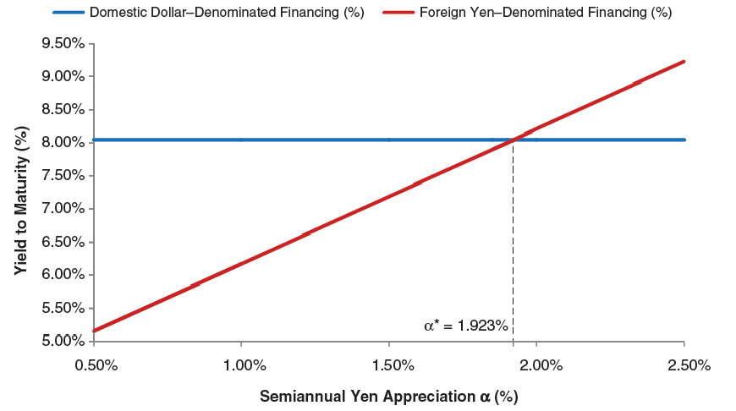
4

Slide 49
وقتی اوراق قرضه با ارزش اسمی منتشر و با ارزش اسمی بازخرید می شود
برای اوراق قرضه ای که در بازارهای داخلی یا خارجی منتشر شده اند، کوپن پرداختی بر اساس نرخ سالانه id یا if انجام می شود. نرخ بازده تا سررسید این اوراق نیز بر اساس ارز مشخص شده به سادگی برابر با نرخ کوپن id یا if است. در نرخ سربه‌سر ارزهای خارجی که برابری را ایجاد می کند، هزینه موثر تامین مالی هر یک از ارزها به سادگی قابل مشاهده است.
فرض بر این که نرخ بهره اسمی برای بدهی خارجی کمتر از بدهی های داخلی است. اگر α <α * تامین مالی خارجی ترجیح داده می شود، به این معنا که نرخ افزایش ارز خارجی، کمتر از نرخ بهره تفاضلی است. برعکس، اگر α>α * تامین مالی داخلی ترجیح داده می شود.
سوال: فرض کنید شرکت JetBlue می تواند در نرخ 7.25%. از طریق اوراق قرضه یورو- دلار 7 ساله تامین مالی کند و یا از طریق اوراق قرضه سامورایی 7 ساله با نرخ 4.23% تامین مالی کند. هر دو اوراق قرضه با ارزش اسمی منتشر و با ارزش اسمی هم بازخرید می شوند. تحت چه شرایطی تامین مالی از طریق اوراق قرضه سامورایی ترجیح داده می شود؟
جواب: بر اساس نرخ نقطه سربه‌سرα*، میزان تقویت نرخ ین سالانه که سبب برابری نرخ بازده تا سررسید دو نوع اوراق می شود برابر است با α*=7.25%-4.25%=3% . به محض اینکه نرخ ین به میزان کمتر از 3% سالانه تقویت شود، تامین مالی از طریق اوراق قرضه سامورایی انتخاب خواهد شد.
4

Slide 50
تاثیر مالیات
از آنجا که نرخ مالیات در پرداخت های بهره و سود (زیان) سرمایه در میان کشورها متفاوت است و سود و زیان مبادله لزوما به صورت متقارن صورت نگرفته است، هزینه موثر بدهی خارجی باید وضعیت مالیات وام گیرنده را نشان دهد. به طور کلی، 3 حالت مختلف در بیشتر مواقع اتفاق می افتد:
1-ضرر و زیان ناشی از مبادله روی اصل بدهی ارزی خارجی، ممکن است با کاهش مالیات همراه نباشد. همان‌طور که در انگلستان اتفاق می افتد. تا زمانی که انتظار می رود ارز خارجی تقویت شود، تامین مالی داخلی مدنظر قرار می گیرد، زیرا زیان های مبادله (بر خلاف پرداخت های بهره) سبب کاهش مالیات نمی‌شوند.
2-در مقابل، قوانین مالیاتی در برخی کشورها، مانند سوئد، شرکتها را به تامین مالی داخلی تشویق می‌کنند و بخاطر امکان افزایش ارزش ارز خارجی، تامین مالی داخلی را بر تامین مالی خارجی ترجیح می دهند. آنها اجازه می دهند که کاهش ارزش بدهی های با ارز خارجی بلافاصله منجر به کاهش مالیات شود و مالیات بر سود مبادله تا زمانی که این سود تحقق یابد، به تاخیر می افتد.
3-حالت میانی در آمریکا است. در این حالت پس از تشخیص نرخ مالیات بر درآمد شرکت، زیانهای مبادله سبب کاهش مالیات روی بازپرداخت اصل مبلغ می شوند. در حالت کلی سود مبادله مشمول مالیات می شود که کمتر از نرخ سود سرمایه است.
4

Slide 51
تامین مالی مجدد از طریق بدهی(ریفایناس بدهی)
نرخ های ارز و نرخ های بهره در طول عمر یک اوراق قرضه نوسان های زیادی دارند. ممکن است بسیاری از شرکتها تصمیم به پیش پرداخت یا باز پرداخت بدهی های ارزی خارجی خودشان با ارز داخلی (پول ملی) بگیرند تا به این وسیله ضرر و زیان مبادلات ارزی را که یا به علت ارزشیابی مجدد ارزهای خارجی و یا استفاده بیش از حد از ارزهای خارجی هست را کاهش دهند. اگر فرض کنیم که تفاوت در نرخهای بهره بین دو ارز، تغییرات نرخ ارز را پیش بینی کند و هزینه های انتشار یکسان باشد، تصمیم به تامین مالی مجدد بدهی های خارجی با بدهی های داخلی، باید کاملا منطبق باشد.
تصمیم گیری در مورد تامین مالی مجدد بدهی های موجود با انتشار جدیدی از بدهی های خارجی، به طور معمول، هرچند نواقص بازار، طولانی بودن نرخهای غیرمعمول مبادلات، عدم تقارن در پرداختهای مالیاتی ناشی از کاهش مبادلات روی بازخرید زودتر از موعد اصل ارز خارجی و نواقص در برابری نرخ بهره بدون پوشش را پوشش می دهد اما شرکت قرض گیرنده را مجبور می کند که به طور دایم گزینه های تامین مالی مجدد بدهی ها را در استراتژی تامین مالی جهانی خود، با امکان دسترسی به یک سوآپ ارزی بررسی کند. اگر شرکت احساس کند که ابزارهای تامین مالی گران هستند، می تواند با 3 روش آنها را از مجموعه خود خارج می کند.
1- خروج از اوراق قرضه خارجی از طریق تامین مالی مجدد با اوراق قرضه داخلی
2- مبادله اوراق قرضه خارجی با اوراق قرضه داخلی از طریق ایجاد سوآپ ارزی ساخته شده
3- استفاده از قراردادهای فوروارد برای قفل کردن (ثابت نگه داشتن) هزینه اوراق قرضه خارجی موجود.
4

Slide 52
1- خروج از اوراق قرضه خارجی از طریق تامین مالی مجدد با اوراق قرضه داخلی
این روش به بحث افزایش بدهی های داخلی با نرخ id برای بازپرداخت بدهی های ارزی خارجی می‌پردازد که هزینه آن در نتیجه افزایش ارز خارجی، افزایش می یابد. اگر φ+1 واحد پول ملی در زمان θ باشد (که θ<T در انتشار اوراق قرضه جدید)، برای بازپرداخت یک واحد ارز خارجی با نرخ بهره id بعد از تعیین تمام هزینه‌های شناور و هزینه های پیش پرداخت، محاسبه هزینه موثر تامین مالی مجدد بدهی های داخلی برای بازپرداخت بدهی های خارجی لازم و ضروری است که برابر است با ytm و از معادله زیر بدست می آید:
بخش اول ارزش فعلی خدماتی است که سرمایه جدید ایجاد می کند و بخش دوم ارزش فعلی بازپرداخت اصل و سود در سال پایانی T است.
4

Slide 53
به طور مشابه، هزینه موثر پیش پرداخت های انجام نشده بدهی های خارجی با حل معادله زیر بر اساس YTM بدست می آید.
بنابراین تصمیم‌گیری برای نگهداری یا بازپرداخت بدهی های خارجی در زمان θ با تجزیه و تحلیل نقطه سربه‌سر به راحتی امکان پذیر است. تصمیم در مورد اینکه ytm بزرگتر است یا YTM که این مسئله را می توان با روشهای عددی مشابه بخش قبل حل کرد.
در همین راستا، دو راه حل جایگزین مشتقات ارزی برای استراتژی بازپرداخت بدهی های سنگین قابل بررسی است. یکی سوآپهای ارزی و دیگری قراردادهای فوروارد بلندمدت. این تکنیک ها به ناشر اجازه می دهند تا بتواند واحد ارز خود را در پرتفویی از بدهی های بلندمدت تغییر دهد، بدون اینکه متحمل هزینه های قابل توجه مبادلاتی شود که ناشی از بازخرید زودهنگام اصل بدهی و هزینه های شناور است. با این حال موقعیت های زیادی وجود دارد که تبدیل ارزها را محدود می کند و قدرت و توان ابزارهایی چون فورواردها و سوآپهای ارزی را کاهش می‌دهد.
4

Slide 54
2- مبادله اوراق قرضه خارجی با اوراق قرضه داخلی از طریق ایجاد سوآپ ارزی ساخته شده
با مبادله تعهدات پرداخت سود و بازپرداخت اصل مبلغ در یک نرخ ارز ثابت، وام گیرنده (قرض گیرنده) می تواند خود را از تعهدات بدهی ارزی بدون تحمل هزینه های اضافی ناشی از جریمه بازپرداخت بدهی های منتشره و هزینه های شناور ناشی از انتشار بدهی جدید، آزاد کند. در واقع سوآپهای ارزی یک سری قراردادهای فوروارد هستند که به عنوان نرخ ارز نقدی (جاری) متداول و مرجع مورد استفاده قرار گرفته اند. معمولا قرارداد سوآپ ارزانتر از سایر ابزارهای پوشش ریسک است که بر روی اصل و سود با نرخ فوروارد رایج بسته می شود.
سوآپ های ارزی IBM-World Bank
در سالهای گذشته، شرکت IBM در بازارهای سرمایه غرب آلمان و سوئیس قرض گرفته بود. این بدهی با نرخ بهره ثابت مارک دویچه و فرانک سوئیس بود. در سال 1981، هنگامی که ارزش دلار به شدت در برابر این دو ارز افزایش یافت، شرکتIBM سود قابل توجهی از بدهی های ارزی خارجی خود بدست آورد. برای مثال ارزش مارک دویچه از DM 1.93 در مارس1980 به DM 2.52 برای هر دلار آمریکا در آگوست سال 1981 رسید. بنابراین، پرداخت کوپن DM 100 در هزینه های دلاری از 51.81 دلار به 36.68 دلار کاهش یافت. در این شرایط شرکت IBM می تواند با استفاده از قراردادهای سوآپ، تعهدات پرداخت بهره خارجی برای تعهدات دلاری، سود سرمایه قابل توجهی را شناسایی کند.
4

Slide 55
بانک جهانی دو نوع اوراق قرضه اروپایی دلاری را منتشر کرد. یکی از آنها سررسید بدهی بر پایه DM را و دیگری سررسید بدهی بر پایه فرانک سوئیس را انطباق می داد. بانک جهانی توافق کرد که تمام پرداخت های بابت اصل و بهره‌ بدهی های آینده IBM را که بر پایه DM و فرانک سوئیس است را پرداخت نماید، در حالی که شرکت IBM به نوبه خود موافقت کرده بود که به پرداختهای اصل و بهره آتی بدهی های دلاری خود را به بانک جهانی پرداخت کند. بنابراين، IBM توانست بدون پرداخت هزینه ای بابت جریمه بازپرداختها سود خود را ثابت کند، در حالی که برای بانک جهانی هم دسترسی فوری به تامین مالی DM و SF فراهم شد.
سوآپها این امکان را برای وام گیرنده (قرض گیرنده) ایجاد می کنند که متحمل جریمه های بازپرداخت و هزینه های شناور نشود، اگر واقعا تامین مالی داخلی ارزان تر از تامین مالی خارجی است.
4

Slide 56
3- استفاده از قراردادهای فوروارد برای قفل کردن (ثابت نگه داشتن) هزینه اوراق قرضه خارجی موجود.
قراردادهای فوروارد بلندمدت به قرض گیرنده کمک می کند تا هزینه استفاده از ارز داخلی برای بازپرداخت اصل و سود ابزارهای بدهی خارجی را ثابت نگه دارد. این کار از طریق وارد شدن در یکسری قراردادهای خرید فوروارد انجام می شود که مقدار و سررسید جریانات نقدی ناشی از ابزارهای بدهی خارجی را با هم منطبق می کند.
نمونه عددی: اوراق قرضه سامورایی با نرخ 4% قرض گرفته می شود. (بازده تا سررسید 4.12%) شرکت Jetblue با کاهش ارز شدید مواجه است. زیرا ارزش ین طی چهار سال اول از 100¥ به 85¥ به ازای هریک دلار افزایش یافته است. شرکت Jetblueاز اینکه این افزایش ارزش در سالهای باقیمانده عمر اوراق قرضه ادامه داشته باشد، نگران است. شرکت باید هزینه تامین مالی ینی خود را از طریق تامین مالی مجدد از طریق دلار پوشش دهد تا هزینه ثابت بماند. شرکت می تواند این کار را از طریق انتشار اوراق قرضه جدید با هزینه موثر 7.26% انجام دهد. شرکت برای بازپرداخت بهره و اصل بدهی دو راه حل دارد. می تواند از سوآپهای جدید با نرخ بازده تا سررسید 7.12% استفاده کند و یا از طریق خرید فوروارد ین اقدام کند.
4

Slide 57
نرخ فوروارد به شرح زیر است. کدام روش مناسب تر است؟
پرداختهای بهره 6 ماهه برای 3 سال باقیمانده عمر اوراق.
بازده تا سررسید فرآیند پوشش دلار از حل معادله زیر بدست می آید. که نرخهای فوروارد جایگزین نرخهای نقدی ارز نامشخص می شوند.
بازده تا سررسید پوشش داده شده در پرداخت بهره های 6 ماهه و بازپرداخت اصل بدهی در مدت 3 سال باقیمانده باید با بازده تا سررسید اوراق قرضه تامین مالی مجدد دلاری و یا یک سوآپ ارزی مقایسه شود.
4

Slide 58
که YTM=6.97%
واضح است که پوشش اوراق قرضه سامورایی با قراردادهای فوروارد ارزانترین و بهترین راه حل است. سوال این است که چرا بازده تا سررسید اوراق قرضه خارجی پوشش داده شده بر پایه دلار، باید ارزانتر از اوراق قرضه دلاری باشد. حداقل سه دلیل خوب برای تفاوت در بازده ها وجود دارد:
1-هزینه های صدور و انتشار ممکن است در بازارهای خارجی کمتر باشد.
2-شکاف اعتباری- صرف ریسک مورد تقاضای سرمایه گذاران از اوراق قرضه شرکتی- ممکن است از بازاری به بازار دیگر متفاوت باشد و تغییر کند.
3-نرخهای فوروارد بلندمدت به طور طبیعی ممکن است از ارزش برابری بهره واقعی آنها انحراف داشته باشد.
4

Slide 59
معماها در تامین مالی بدهی های بین المللی
تاکنون بحث ما متمرکز بود بر مباحث تامین مالی بدهی بین المللی و انتخاب ارزهایی که هزینه موثر بدهی را مینیمم می کنند. در واقع شرکتها با مسئله ایجاد تعادل و موازنه بین مطلوبیت و رضایت ناشی از پوشش ریسک و انگیزه های فرصت طلبانه برای دستیابی به راه حل مناسب رو به‌رو هستند. انگیزه پوشش ریسک، مربوط می شود به تلاش برای تطبیق ریسک هزینه های شرکت (شامل خدمات ارائه بدهی) با جریانهای درآمدی شرکت، در حالی که انگیزه فرصت طلبانه تلاش می کند برای ماکزیمم کردن صرفه جویی در هزینه ها با شرط بندی روی نرخ های ارز و نرخهای بهره در آینده.
سامسونگ به دنبال 1 میلیارد دلار در بازار بدهی بلندمدت است
شرکت کره ای سامسونگ اعلام کردکه از بانکها برای عرضه 1میلیارد دلار اوراق بدهی درخواست کمک کرده است. از سال 1997 تاکنون این اولین بار است که یک شرکت تولیدی به بازار بدهی بلندمدت برای پرداختهای گسترده تبدیل شده است. این اوراق قرضه از طریق یک شرکت تابعه در ایالات متحده به جای شرکت اصلی در کره جنوبی صادر می شود. با این کار سامسونگ اجازه داد که فرآیند ارزیابی و رتبه بندی دقیقتر و سختگیرانه‌تری انجام شود. سامسونگ امیدوار بود که با این کار بتواند سرمایه گذاران بیشتری را جذب کند. منطق شرکت از این تصمیم این بود که بتواند اوراق قرضه دلاری را منتشر کند که احتمالا نرخ بهره پرداختی پایین تری داشته باشند نسبت به اینکه شرکت اوراق تجاری کوتاه مدت بر مبنای won (واحد پول کره جنونی) منتشر کند و یا از وامهای چرخشی (revolver) که در سالهای اخیر مورد استفاده قرار گرفته است، بهره گیرد.
4

Slide 60
بنابراین بدهی های بلندمدت ارزی بهینه نباید از قالب و شکل ارزهای سراسری در جریان هزینه ها و درآمدهای قرض گیرنده جدا شوند. هنگامی که یک اختلاف ساختاری بین جریانات نقدی ورودی ارزی و جریانات نقدی خروجی وجود دارد _که نتیجه مشارکت خصوصی شرکت در بازارهای نهاده و محصول (input,output) است_ انتخاب بدهی های با ارز خارجی ناشی از جریانات نقدی ورودی می تواند یک پوشش طبیعی را ایجاد کند و در معیارهای تصمیم گیری در مورد بدهیها، باید هزینه ثابت را در اولویت قرار دهد.
در بسیاری از موارد شرکت، انتشار بدهی با یک ارز مشخص را بررسی می کند تا جریان درآمدی اش را با جریان هزینه بدهی هایش همتراز کند. ممکن است این کار هزینه بدهی ها را کاهش ندهد. در حقیقت، هزینه ای که شرکتها برای قرض گرفتن متحمل می شوند، باید انعکاس دهنده این موضوع باشد که چگونه تعهدات بدهی ها بر مشخصات ریسک وام گیرنده تاثیر می گذارد. اما اغلب این کار انجام نمی شود.
بحران مالی آسیا در سال 1997 به عنوان یک نمونه واضحی است که نشان می دهد که تصمیم گیری در مورد مبادله ارز در تامین منابع مالی بدهی چقدر با اهمیت است. از بحث در مورد نظام پولی بین المللی به یاد داریم که کشورهای آسیای جنوب شرقی مانند تایلند و اندونزی مدت زیادی نرخ ارز داخلی (pegged) خود را در برابر دلار آمریکا حفظ کردند. برای مثال در تایلند در سال 1984بات تایلند برابر با THB25=$1 بود و که دلیل آن ذخایر ارزی زیادی بود که بانک تایلند در طی این سالها انباشته کرده بود. بنابراین برای شرکت های تایلندی انتشار بدهی براساس دلار آمریکا با نرخ 6% و در عوض قرض گرفتن بلندمدت در تایلند با بات تایلند و نرخ 13% واقعا هیجان انگیز بود. با این فرض که ارتباط بین دلار و واحد پول تایلند ثابت است و تغییری ندارد.
4

Slide 61
بسیاری از شرکت های تایلندی مانند شرکت های در حال توسعه املاک و مستغلات که برای فعالیت در داخل آزاد بودند، اوراق قرضه اروپایی بر پایه دلار را منتشر کردند تا از مزایای کاهش هزینه‌های دلاری بدهی ها بهره ببرند. (انگیزه فرصت طلبی) زمانی که بحران در جولای سال 1997به کاهش ارزش بات تایلند منجر شد، ناگهان این شرکتها با حجم زیادی از بدهیها روبه‌رو شدند و عملا حجم بدهیها دو برابر شد در حالی که جریان درآمدها بر اساس بات تایلند بدون هیچ تغییری ثابت مانده بود.
Somprasong Land نزدیک به 80 میلیون دلار اوراق قرضه اروپایی منتشره خود را در فوریه 1998 نکول کرد. عدم انطباق ارزی بین جریان های درآمدی بر پایه بات شرکتها و هزینه های تامین مالی بدهی دلاری آنها سبب ایجاد شکاف و فاصله زیادی شد. در واقع آنها در زمینه توجه به انگیزه پوشش ریسک غفلت کرده بودند. در برخی موارد ورشکستگی شرکتها اتفاق افتاد که عمده دلیل آن عدم توانایی ناشران بدهی‌ها در تجزیه و تحلیل بازارهای بلندمدت و ارزیابی ریسک ارزهای خارجی بود.
4

Slide 62
ورشکستگی Laker Αirways
در فروپاشی و سقوط خطوط هوایی کم هزینه انگلستان Sir Freddie Laker’s کار زیادی نمی شد کرد. شرکت در بخش تجهیزات هوانوردی و ابزار و لوازم فرود هواپیما فعالیت می کرد. شکست شرکت تا حد زیادی به تصمیمات مالی گمراه کننده ای که با افزایش ارزش دلار تشدید شد، مرتبط بود.Laker به اشتباه با صورتحساب های دلاری در خرید اجناس McDonnell Douglas DC-10 aircraft موافقت کرد. تامین مالی رهنی توسط بانک صادرات- واردات آمریکا و سایر موسسات مالی برای پرداخت بدهی ها و بازپرداخت اصل آن به دلار آمریکا، انجام شد. متاسفانه شرکت Laker Αirways انگلیسی با عدم انطباق شدید بین درآمدها – که به طور مساوی بین فروش دلاری و فروش بر اساس استرلینگ تقسیم می شد- و هزینه ها که عمدتا ناشی از سوخت مصرفی بود -که آن هم بر اساس دلار آمریکا محاسبه می شد- و هزینه خدمات بدهی و بازپرداخت اصل بدهی -که آن هم به دلار آمریکا بود- مواجه شد. همه اینها باعث ورشکستگی شرکت درسال 1982 شد در واقع زمانی که برابری ارزش پوند انگلیس از 2.25$ به 1.61$ کاهش یافت. مدیریت Lakerمجموع کل درآمدهای پروژه را بر اساس نرخ برابری ثابت 2.25$=1£ برآورد کرده بود و حالا ارزش اسکناس استرلینگ به بهای 1.60 $= £1 تبدیل شده بود، بنابراین کاهش قابل ملاحظه ای درآمدهای دلاری شرکت اتفاق افتاد و شرکت Laker Αirways مجبور به ورشکستگی شد.
4

Slide 63
آمار اوراق قرضه جهانی

Slide 69
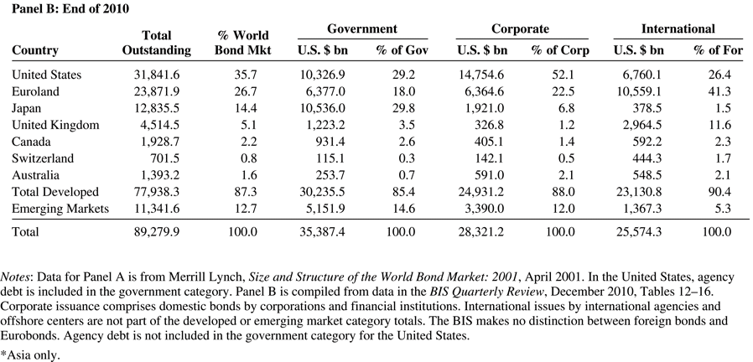
Exhibit 11.3 The Size and Structure of the World Bond Market (in billions of U.S. dollars) (cont.)

Slide 70
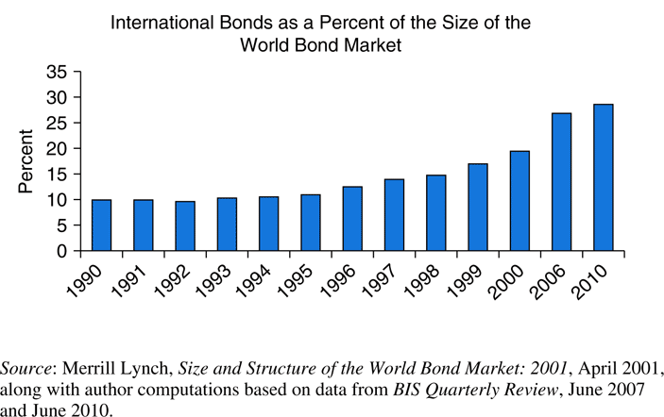
Exhibit 11.4 The Internationalization of the World Bond Market

Slide 71
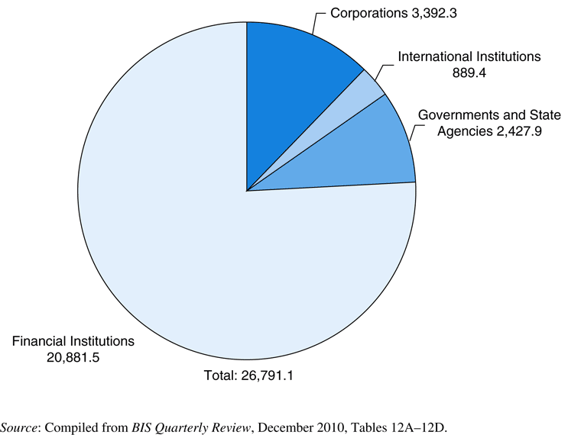
Exhibit 11.5 Borrowers in the International Bond Market (amounts outstanding, September 2010, in billions of USD)

Slide 72
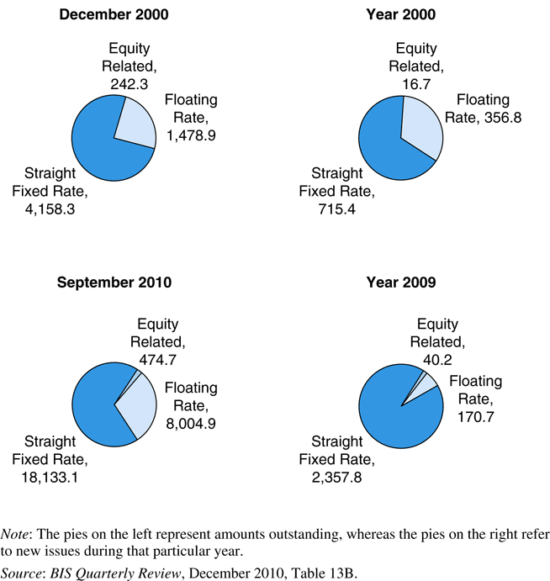
Exhibit 11.6 Types of International Bonds Issued in the Marketplace (in billions of U.S. dollars)

Slide 73
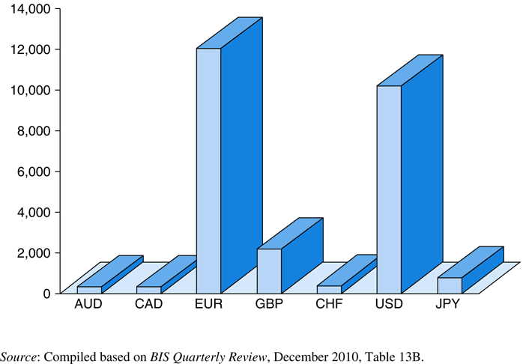
Exhibit 11.7 Currency of Issuance in the International Bond Market (September 2010, outstanding amounts, in billions of U.S. dollars)

Slide 74
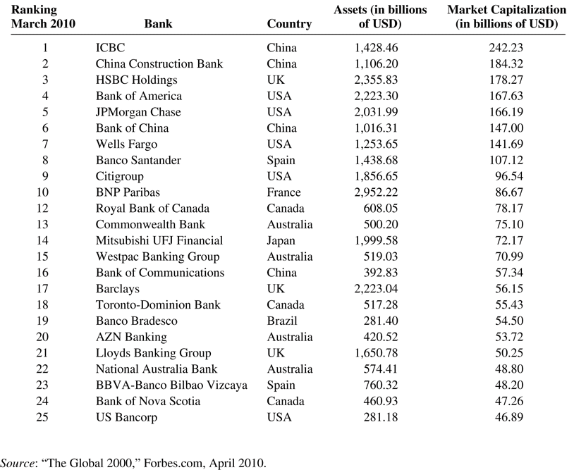
Exhibit 11.9 The Largest Banks Ranked by Market Capitalization

Slide 75
Exhibit 11.11 International Syndicated Credits (in billions of U.S. dollars)

Slide 76
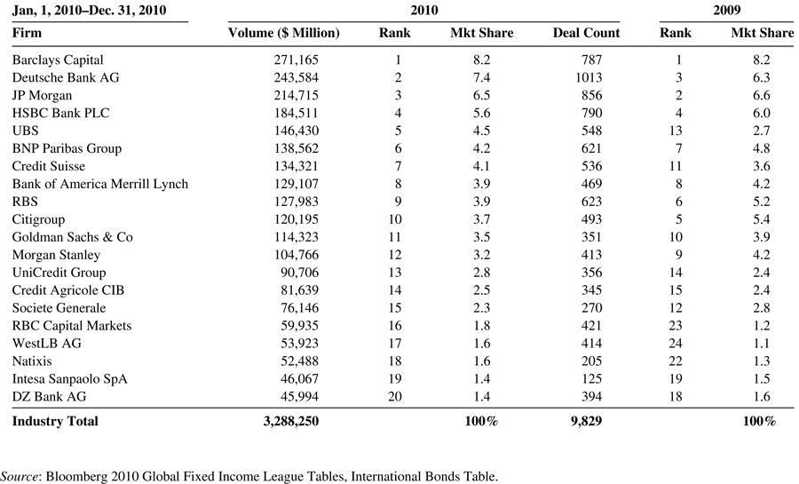
Exhibit 11.12 Top Arrangers of International Debt

Slide 77
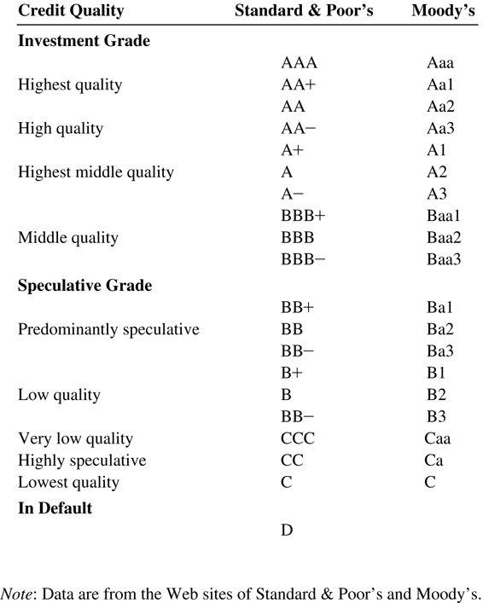
Exhibit 11.13 Credit Ratings for Bond Issuers

Slide 78
وام های بین الملل

Slide 79
تعریف کسب و کارهای گوشه خیابانیBrick And Mortar)
کسب و کارهای گوشه خیابانی (آجر و ملات) به یک کسب و کار خیابانی سنتی اشاره دارد که با مشتریان خود در یک دفتر یا فروشگاه که کسب و کار صاحب یا اجاره آن است، با مشتریان خود بصورت face-to-face روبرو می شود. فروشگاه مواد غذایی محلی و بانکها گوشه خیابان نمونه هایی از شرکت های آجر و ملات است. کسب و کار آجر و ملات به دشواری می تواند مشغول رقابت با اغلب کسب و کارهای مبتنی بر وب مانند Amazon.com Inc. (AMZN) باشد، زیرا معمولا هزینه های عملیاتی بالا تر و انعطاف پذیری کمتری دارند.

Slide 80
بازار وام های اعتباری یورو(Euro credits)
وام های سندیکای بانکی(syndicate of banks )
وام های با نرخ شناور(floating interest rates)

Slide 81
The Rise of International Microfi nance Institutions

